Slide 1


Astma u dzieci i młodzieży
Katedra i Klinika Pediatrii, Alergologii
i Gastroenterologii CM
w Bydgoszczy UMK

Slide 2

Definicja astmy
Astma to heterogenna choroba, cechująca się zwykle przewlekłym zapaleniem dróg oddechowych i zespołem objawów takich, jak :
  świszczący oddech
  duszność
  uczucie ściskania w klatce piersiowej
  kaszel
Objawy mają różną intensywność i zmienność w czasie, towarzyszy im różnego stopnia zmienne ograniczenie przepływu powietrza przez drogi oddechowe, ustępują po zastosowaniu leków lub samoistnie

Slide 3
Rozpoznanie astmy dzieci >5 rż.
  Badanie podmiotowe - wywiad
  Badanie przedmiotowe
  Badania czynnościowe układu oddechowego
  Biomarkery zapalenia Th 2

Slide 4
Wywiad
Typowe, zmienne objawy oddechowe
  świsty,
  duszność,
  uczucie ścisku w klatce,
  kaszel
Zmienność w czasie i nasileniu.
Często większe nasilenie objawów w nocy lub po przebudzeniu.
Wyzwalane przez wysiłek, śmiech, alergeny, zimne powietrze.
Nasilenie po wysiłku (charakterystyczne).
Często występują lub nasilają się w infekcjach wirusowych.

Slide 5
Badanie przedmiotowe
  Bez odchyleń
  Świsty
  Duszność wydechowa
  dodatkowo fenotyp atopowy :
    Atopowe zapalenie skóry
    Zapalenie błony śluzowej nosa, salut alergiczny
    Zapalenie spojówek
  Świszczący oddech pojawia się dopiero przy obturacji
  oskrzeli odpowiadającej spadkowi FEV1 o 27 – 30%.

Slide 6
Badania czynnościowe układu oddechowego
  Pozwalają ocenić stopień, odwracalność i zmienność przepływu powietrza
  w drogach oddechowych oraz potwierdzają rozpoznanie astmy
  Zaleta: obiektywny i ilościowy charakter, wysoka powtarzalność
  Wada: niska swoistość
  Wynik w normie nie wyklucza astmy,
  a wynik nieprawidłowy nie przesądza o astmie

Slide 7
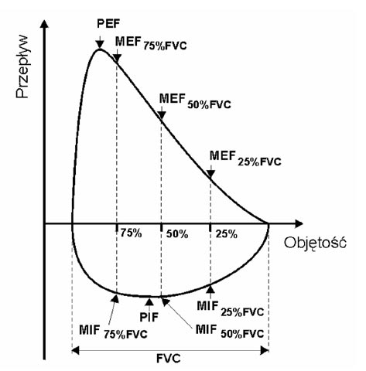
Krzywa przepływ - objętość
  FEV1 – natężona objętość
  wydechowa pierwszosekundowa,
  FVC – natężona pojemność życiowa
  FEV1/FVC – wskaźnik Tiffenau
  PEF – szczytowy przepływ wydechowy
  Obturacja FEV1< 80% wartości należnej przy obniżonym wskaźniku FEV1/FVC

Slide 8
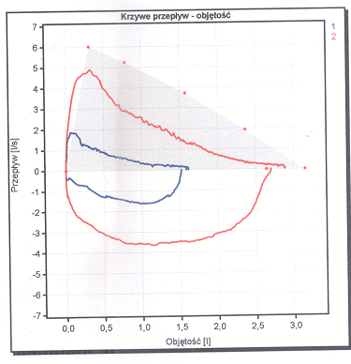
Próba odwracalności obturacji próba rozkurczowa
  Ocena drożności oskrzeli po podaniu SABA
  (szybko działającego β2-mimetyku - 400µg salbutamolu)
  FEV1 o co najmniej 12% wartości wyjściowej
  lub 200ml
  Przyczyny ujemnej próby rozkurczowej:
    Zbyt mała dawka SABA
    Niewłaściwa technika inhalacji
    Małego stopnia obturacja
    Udział mechanizmów innych niż skurcz mięśniówki gładkiej
próba dodatnia

Slide 9
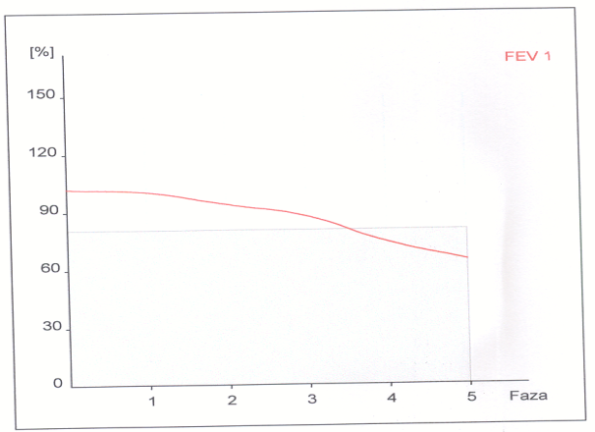
Testy nieswoistej prowokacji oskrzeli
  czynniki fizyczne
  czynniki chemiczne, np.metacholina
  wysiłek
  Badania te odznaczają się dużą czułością, ale małą swoistością
  w rozpoznaniu astmy
  Ujemny wynik badania może pomóc wykluczyć rozpoznanie astmy przewlekłej u pacjenta, który nie przyjmuje wziewnych GKS, natomiast wynik dodatni nie zawsze oznacza,
  że pacjent choruje na astmę.
  FEV1 o 20%
  FEV1 o 10%

Slide 10
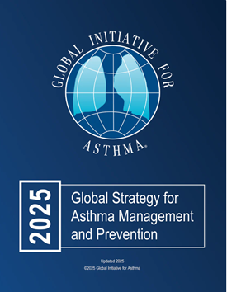
Pomiar szczytowego przepływu wydechowego (PEF) peakflowmetrem
Dodatnia odpowiedź na lek rozszerzający oskrzela w teście odwracalności ze spirometrią lub PEF Jeśli to możliwe, badaj podczas objawów lub rano. | Zmierzyć zmianę po 10–15 min. od podania 200–400 µg salbutamolu lub równoważnika, w porównaniu z wartościami przed badaniem. Test częściej dodatni, jeśli przed badaniem wstrzymano leki rozszerzające oskrzela: SABA ≥4 godz., długo działające leki rozszerzające oskrzela 24–48 godz. Dorośli: wzrost względem wyjściowego FEV₁ lub FVC o ≥12% i ≥200 mL, z większą pewnością, gdy wzrost wynosi ≥15% i ≥400 mL; lub wzrost PEF ≥20%, gdy spirometria jest niedostępna. Dzieci: wzrost względem wyjściowego FEV₁ o ≥12% wartości należnej (lub PEF ≥15%).
Nadmierna zmienność PEF mierzonego 2× dziennie przez 2 tygodnie | Dorośli: średnia dobowa (dzienna) zmienność PEF >10% Dzieci: średnia dobowa (dzienna) zmienność PEF >13%

Slide 11
FENO - frakcyjne stężenie tlenku azotu w wydychanym powietrzu
Cel: ocena nasilenia zapalenia typu 2 w drogach oddechowych przez pomiar stężenia tlenku azotu w wydychanym powietrzu.
Zasada: pacjent wydycha stałym, niewielkim przepływem przez ustnik urządzenia; aparat mierzy ppb NO z końcowej części wydechu z oskrzeli (nos jest „odcięty” dzięki oporowi w ustniku).
Przygotowanie (min. 1 godz. przed):
brak palenia/e-papierosów, intensywnego wysiłku, posiłków bogatych w azotany (buraki, szpinak), napojów energetycznych;
przed spirometrią (spirometria może obniżać FeNO);
przyjmuj leki jak zwykle, ale pamiętaj: wGKS obniżają FeNO.

Slide 12
FENO - frakcyjne stężenie tlenku azotu w wydychanym powietrzu
Wydech równym przepływem przez ustnik
Zwykle wykonuje się 2 pomiary zgodne (aparaty pokazują komunikaty o jakości).
Czas trwania: 3–5 minut łącznie.
Co może zafałszować wynik: zła technika (niestały przepływ), niedawna spirometria/hiperwentylacja, infekcja wirusowa, palenie, ekspozycja na alergeny (↑ ok. po 24 h), GKS (↓ zależnie od dawki).
Bezpieczeństwo / przeciwwskazania: badanie nieinwazyjne, bezpieczne; przeciwwskazania praktycznie brak (ostrożność przy ciężkiej duszności — najpierw leczenie).
Wynik: podawany w ppb; interpretować z objawami, eozynofilią, IgE i spirometrią (wysokie → sugeruje zapalenie T2 i dobrą odpowiedź na ICS; niskie nie wyklucza astmy).

Slide 13
Biomarkery w astmie diagnostyka, fenotypowanie
Fenotypowanie astmy (łagodna–umiarkowana):
Wysoka eozynofilia u chorego z rozpoznaną astmą → fenotyp zgodny z astmą eozynofilową.
FeNO wysokie u chorego z rozpoznaną astmą → zgodne z astmą typu 2.
Całkowite IgE w surowicy / swoiste IgE (lub SPT): ≥1 dodatni, klinicznie istotny wynik zgodny z astmą alergiczną (jeśli koreluje z objawami po ekspozycji).

Slide 14
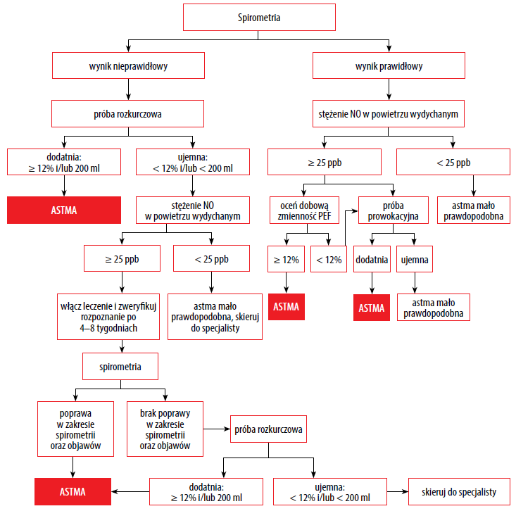
Algorytm postępowania diagnostycznego u dzieci > 5 rż.

Slide 15
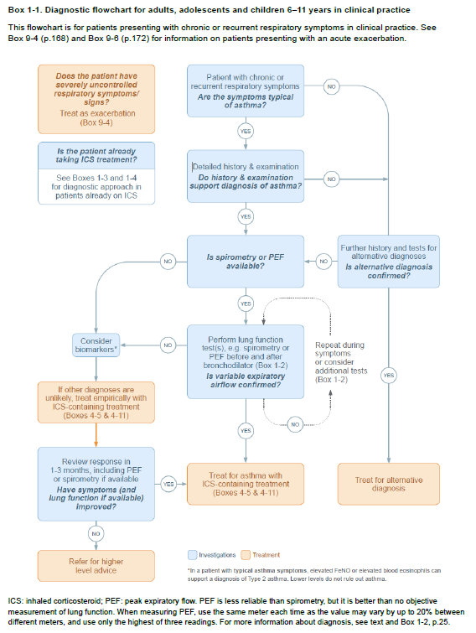
Algorytm postępowania diagnostycznego u dzieci > 6 rż. wg GINA

Slide 16
Rozpoznanie astmy u dzieci <5 rż. wg GINA
Obraz kliniczny:
1) Nawracające ostre epizody świszczącego oddechu
lub
≥1 ostry epizod świszczącego oddechu + objawy „astmopodobne” między epizodami
(np. suchy kaszel lub świsty po bieganiu/śmiechu/płaczu, w nocy)
2) Brak innego prawdopodobnego wyjaśnienia dolegliwości oddechowych.
3) Szybka odpowiedź na lekach przeciwastmatycznych:
Szybka poprawa po SABA podczas ostrego epizodu (do 3–4 h przy cięższym przebiegu),
Poprawa po SABA w domu (minuty),
Mniejsze nasilenie/częstość epizodów świszczących i/lub objawów międzynapadowych w trakcie 2–3 mies. codziennego leczenia wGKS.
Wymagane są wszystkie 3 elementy do rozpoznania!

Slide 17
Rozpoznanie astmy u dzieci <5 rż. wg GINA
Jeśli spełnione tylko 1–2 kryteria → określ jako „podejrzenie astmy” i kontynuuj obserwację/ponowną ocenę.
Wywiad atopowy osobisty/rodzinny może wspierać rozpoznanie, nie jest konieczny ani swoisty.
Zawsze wyklucz alternatywy (aspiracja ciała obcego, zapalenia, wady, dyskineza rzęsek, GERD itd.).
W trakcie próby leczenia: dokumentuj odpowiedź na SABA i efekty wGKS przez 2–3 mc (dzienniczek objawów).

Slide 18
Diagnostyka różnicowa astmy
Wady i choroby wrodzone
  tracheomalacja
  mukowiscydoza
  dysplazja oskrzelowo-płucna
  wrodzone malformacje powodujące zwężenie dróg oddechowych wewnątrz klatki piersiowej
  pierwotna dyskineza rzęsek
  niedobory odporności
  wrodzone wady serca
Infekcje
  zespół przewlekłego kaszlu z górnych dróg oddechowych
  przewlekłe zapalenie błony śluzowej nosa i zatok przynosowych
  gruźlica, krztusiec
Inne
  aspiracja ciała obcego do dróg oddechowych
  choroba refluksowa przełyku
  zatorowość płucna
  choroby psychosomatyczne
  niewydolność krążenia
  kaszel polekowy

Slide 19
Objawy sugerujące inną chorobę niż astma
  Początek w okresie noworodkowym
  Zaburzenia odżywienia - zahamowanie tempa przyrostu masy i długości ciała
  Wymioty w połączeniu z objawami z układu oddechowego
  Brak związku z najczęstszymi u dzieci czynnikami zaostrzającymi (infekcje wirusowe)
  Zmiany ogniskowe w płucach, choroby serca, palce pałeczkowate
  Podwyższone wskaźniki zapalne w badaniach laboratoryjnych
  Brak odpowiedzi na leczenie p/astmatyczne

Slide 20
Weryfikacja rozpoznania astmy u dzieci <5 rż.
Próba terapeutyczna wskazująca na rozpoznanie astmy
  Szybka poprawa – ustąpienie obturacji oskrzeli po SABA
  Poprawa w zakresie liczby i nasilenia incydentów obturacji po 2-3 miesiącach leczenia wGKS
  Pogorszenie po odstawieniu wGKS

Slide 21
Personalizacja leczenia astmy
Perspektywa pacjenta
Cele, przekonania, obawy dotyczące astmy i leczenia.
Kwestie praktyczne
Jakie inhalatory są dostępne dla tego pacjenta?
Czy po szkoleniu pacjent prawidłowo użyje inhalatora?
Czy stać go na leczenie?
Adherencja — jak często realnie będzie przyjmował leki?
Jeśli kilka opcji jest równoważnych, który inhalator ma mniejszy wpływ na środowisko?

Slide 22
Cel leczenia astmy
Kontrola astmy
Kontrola objawów astmy
Ocena czynników ryzyka niekorzystnych wyników leczenia
  ryzyka zaostrzeń, ryzyka nieodwracalnego upośledzenia przepływu powietrza przez drogi oddechowe, niepożądanych działań leków

Slide 23
Kontrola objawów astmy
PYTANIE | Dobrze kontrolowana | Częściowo kontrolowana | Niekontrolowana
Czy objawy astmy występują > 2 x w tygodniu? | nie | 1 -2 odpowiedzi TAK | 3-4 odpowiedzi TAK
Czy budzisz się w nocy z powodu astmy? | nie
Czy używasz SABA częściej niż 2 x w tygodniu? | nie
Czy astma ogranicza twoją aktywność? | nie

Slide 24
Leki stosowane w leczeniu astmy
Leki kontrolujące
Cel: zmniejszenie zapalenia, kontrola objawów, redukcja ryzyka (zaostrzeń, spadku funkcji płuc).
AIR/MART: mała dawka wGKS–formoterolu jako lek p-zapalny doraźny (AIR) + leczenie podtrzymujące (MART) w zależności od potrzeb
Optymalizuj dawkę i schemat, aby ograniczyć działania niepożądane i systemowych GKS.
Przykłady:
  GKS wziewne (wGKS)
  Beta 2 mimetyki długo działające (LABA) + GKS wziewne (LABA/wGKS)
  Leki przeciwleukotrienowe (LTRA)
  Teofilina o wolnym uwalnianiu

Slide 25
Leki stosowane w leczeniu astmy
Leki interwencyjne
każdy pacjent powinien być zabezpieczony w inhalator
Do przerywania zaostrzeń i nasilenia objawów; także krótkotrwale przed wysiłkiem.
Opcje doraźne: wGKS–formoterol (p-zapalny reliever), wGKS–SABA, SABA.
  Beta 2 mimetyki szybko krótko
  i długo działające wziewne SABA, formoterol
  SABA/formoterol + wGKS (AIR)
  Antycholinergiczne wziewne szybko działające (SAMA)
  GKS systemowe
  Teofilina o szybkim uwalnianiu

Slide 26
Leki stosowane w leczeniu astmy
Terapie typu ‚add-on’
  Antycholinergiczne wziewne długo działające (LAMA)
  Przeciwciała anty-IgE i inne leki biologiczne

Slide 27
wziewne GKS
Przykłady leków
Beklometazon, budezonid, cyklezonid, flutykazon propionian, flutykazon furoinian, mometazon, triamcynolon.
Podanie
pMDI lub DPI (u dzieci pMDI z komorą).
Wskazania / korzyści
Najskuteczniejsze leki przeciwzapalne w astmie: ↓ objawy, ↑ funkcja płuc, ↓ nadreaktywność oskrzeli, ↑ jakość życia.
↓ ryzyko zaostrzeń, hospitalizacji i zgonu astmatycznego.
Różna siła/biodostępność między cząsteczkami, ale większość korzyści już przy małych dawkach.

Slide 28
wziewne GKS
Uwaga na adherencję: pacjent nie czuje natychmiastowej ulgi → potrzebna edukacja.
Działania niepożądane
Miejscowe: kandydoza jamy ustnej, dysfonia → komora inhalacyjna do pMDI, płukanie ust i wyplucie po inhalacji.
Długotrwale wysokie dawki: ↑ ryzyko objawów ogólnych (np. osteoporoza, zaćma, jaskra).
Interakcje CYP3A4 (ketokonazol, rytonawir, itrakonazol, erytromycyna, klarytromycyna) → ↑ ryzyko ogólnoustrojowych działań niepożądanych (np. supresja nadnerczy).

Slide 29
Wybór leczenia inhalacyjnego w zależności od wieku dziecka
Wiek | Typ inhalatora | Alternatywne rozwiązanie
< 4 rż | Inhalator ciśnieniowy z dozownikiem (pMDI), komorą inhalacyjną i maską twarzową | Nebulizator z maską twarzową
4 – 6rż | pMDI z komorą inhalacyjną z ustnikiem | Nebulizator z ustnikiem
> 6rż | Inhalator suchego proszku (DPI) lub pMDI inicjowany wdechem lub pMDI z komorą inhalacyjną z ustnikiem | Nebulizator z ustnikiem

Slide 30
wGKS-LABA — wziewny GKS w połączeniu z długodziałającym β₂-mimetykiem
Przykładowe preparaty - beklometazon–formoterol, budezonid–formoterol
Sposób podania: pMDI lub DPI.
Wskazania:
Gdy mała dawka wGKS nie zapewnia dobrej kontroli: dodanie LABA do leczenia podtrzymującego szybciej poprawia objawy, czynność płuc i zmniejsza zaostrzenia niż samo podwajanie dawki wGKS.
Dwa główne schematy u dorosłych i młodzieży:
  MART: mała dawka beklometazonu lub budezonidu z formoterolem jako lek podtrzymujący i doraźny w jednym – preferowany, bo redukuje zaostrzenia i upraszcza terapię.
  Alternatywnie: leczenie podtrzymujące wGKS-LABA, a doraźnie SABA lub wGKS-SABA.

Slide 31
wGKS-LABA — wziewny GKS w połączeniu z długodziałającym β₂-mimetykiem
Działania niepożądane/ bezpieczeństwo:
LABA: możliwe tachykardia, ból głowy
LABA jest bezpieczny z razem z wGKS, ale nie stosować LABA w monoterapii w astmie (ryzyko ciężkich powikłań)
Interakcje z innymi lekami CYP3A4 (ketokonazol, rytonawir, itrakonazol, erytromycyna, klarytromycyna) mogą nasilać działania niepożądane wGKS (np. supresja nadnerczy).

Slide 32
SABA - krótko działające β₂-mimetyki wziewne
Przykłady: salbutamol (albuterol), terbutalina
Drogi podania: pMDI, DPI; rzadko roztwór do nebulizacji/ iniekcji
Wskazania (jak stosować):
Szybka ulga w objawach i skurczu oskrzeli; profilaktyka przed wysiłkiem
Tylko doraźnie, w najmniejszej skutecznej dawce
Nie zaleca się monoterapii SABA → ↑ ryzyko ciężkich zaostrzeń i zgonów vs. jakiekolwiek wGKS
Najczęściej używane w zaostrzeniach wymagających pilnej pomocy/SOR

Slide 33
SABA - krótko działające β₂-mimetyki wziewne
Działania niepożądane/ ostrzeżenia:
Drżenie, tachykardia na początku terapii
Szybko rozwija się tolerancja przy regularnym użyciu (1–2 tyg.) → ↑ nadreaktywność, ↓ efekt rozszerzający, ↑ zapalenie
Nadmierne użycie lub słaba odpowiedź = sygnał złej kontroli astmy i wyższego ryzyka zaostrzeń
  Wydanie ≥3 kasetek/rok (200 dawek) → ↑ ryzyko zaostrzeń
  Wydanie ≥12 kasetek/rok → znacznie ↑ ryzyko zgonu z powodu astmy

Slide 34
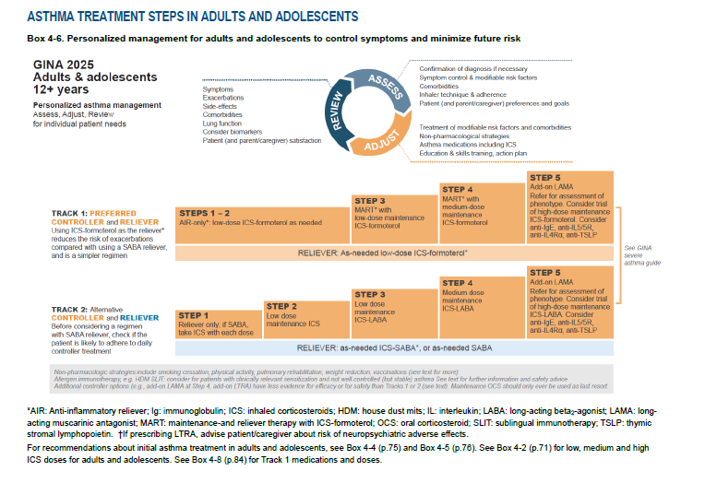

Slide 35
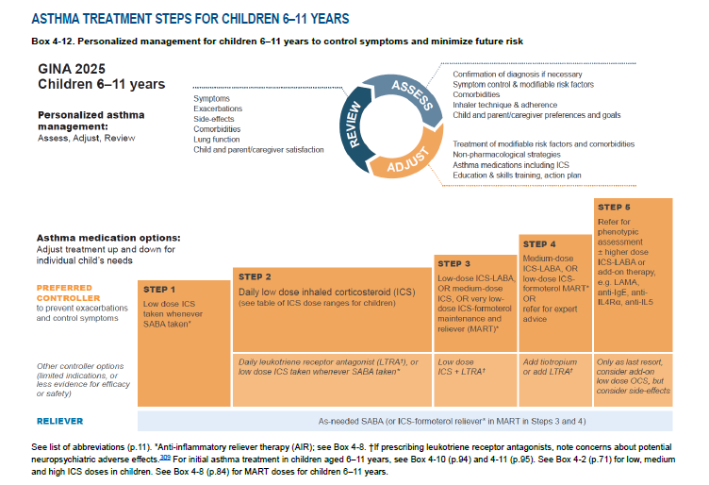

Slide 36
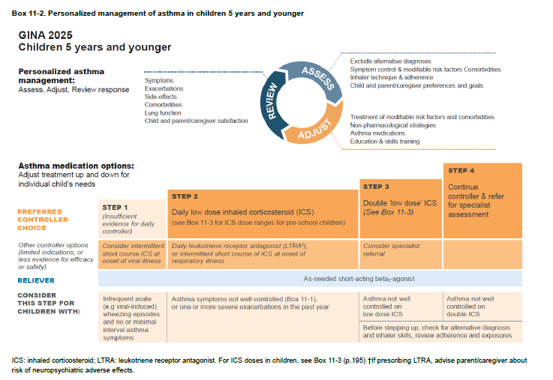
BUD/FOR w trakcie badań
bez LTRA

Slide 37
Czynniki ryzyka zaostrzeń astmy
Niekontrolowane objawy astmy → istotny czynnik ryzyka zaostrzeń.
Czynniki zwiększające ryzyko (nawet przy skąpych objawach):
Nadmierne użycie SABA: ≥3 kasetki po 200 dawek/rok (szczególnie ryzykowne ≥1 kasetka/mies.).
Niewystarczające wGKS: brak przepisanego wGKS, słaba adherencja, zła technika inhalacji.
Choroby współistniejące: otyłość, przewlekłe zapalenie zatok (CRS), GERD, potwierdzona alergia pokarmowa, ciąża.
Ekspozycje: palenie (także e-papierosy), ekspozycja na alergeny u osób uczulonych, zanieczyszczenie powietrza.
Czynniki psychospołeczne: poważne problemy psychologiczne lub socjoekonomiczne.
Funkcja płuc: niskie FEV₁ (zwł. <80% należnej), duża odwracalność po BD.
Markery zapalenia typu 2: podwyższone eozynofile krwi, wysokie FeNO.
Wywiad zaostrzeń ciężkich: kiedykolwiek intubacja/ICU z powodu astmy; ≥1 ciężkie zaostrzenie w ostatnim roku.

Slide 38
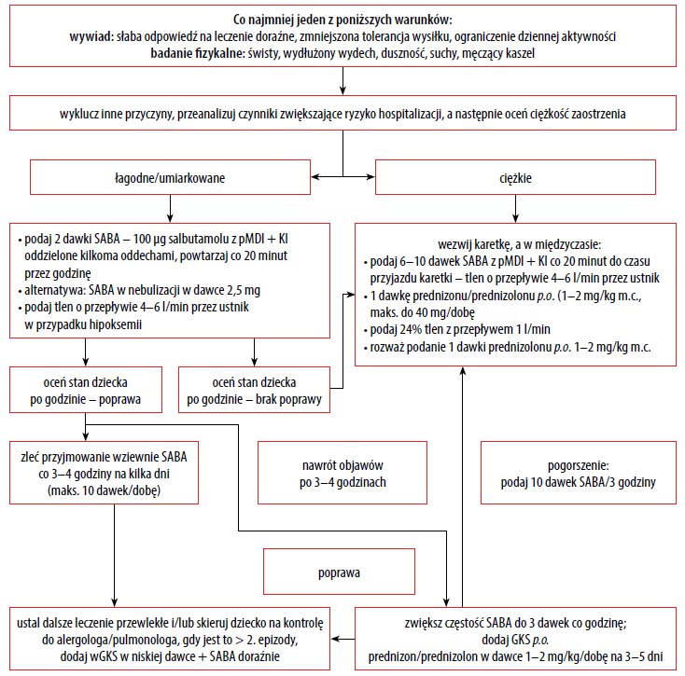
Schemat postępowania ambulatoryjnego w zaostrzeniu astmy u dzieci
STAN4T

Slide 39
Sterydy systemowe w ciężkim zaostrzeniu astmy
Kiedy rozważyć doustne GKS:
PEF lub FEV₁ <80% najlepszego/predykcji lub brak odpowiedzi na dotychczasowe leczenie przez 2–3 dni.
Po pierwszej dawce preferuj podawanie rano (mniej bezsenności).
Poinformuj o możliwych działaniach niepożądanych.

Slide 40
Kryteria ciężkości zaostrzeń astmy u dzieci < 5 rż.
Objaw / parametr | Łagodne | Ciężkie
Świadomość | Brak zaburzeń | Pobudzenie / splątanie / senność
Saturacja (SaO₂) przy prezentacji | > 94% | < 92%
Mowa | Mówi zdaniami | Mówi pojedynczymi słowami
Tętno | < 100/min | > 180/min (0–3 lata); > 150/min (4–5 lat)
Częstość oddechów | ≤ 40/min | > 40/min
Użycie dodatkowych mięśni oddechowych (zapadanie międzyżebrzy/nadmostkowe, szerokie skrzydełka nosa) | Nieobecne | Obecne
Sinica centralna | Brak | Prawdopodobna/obecna
Nasilenie świstów | Zmienna | Klatka może być „cicha” (objaw alarmowy)

Slide 41
Wskazania do niezwłocznego skierowania dziecka z zaostrzeniem astmy do szpitala
  ciężkie zaostrzenie astmy
  brak poprawy po wstępnym leczeniu umiarkowanego zaostrzenia astmy
  tachykardia z sinicą
  nietolerancja płynów i leków doustnych (sterydy)
  brak współpracy ze strony opiekunów dziecka
  względy socjalne
  poważne choroby współistniejące

